Slide 1
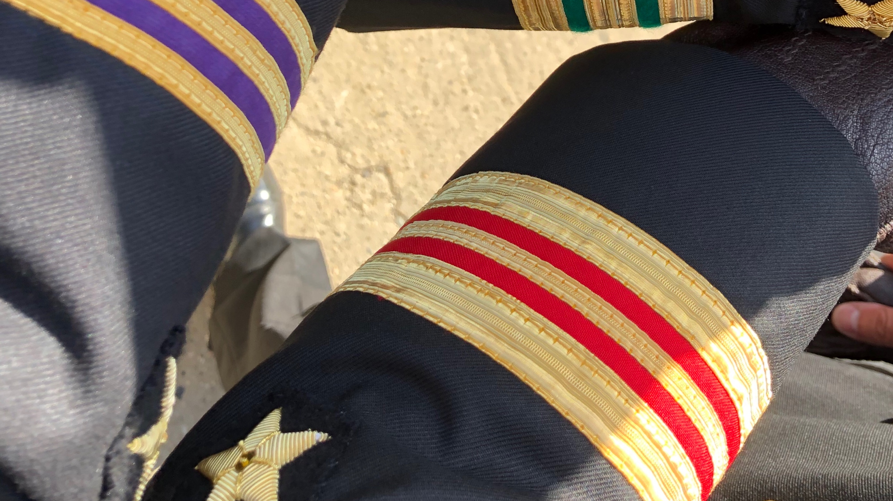

CURSO COS 2020

Slide 2

Ética para Amador

Slide 3
De qué va la ética
De todas las cosas que pueden formar nuestro saber, existen unas básicas:
- Lo bueno
- Lo Malo
Cuando se presentan ambigüedades, es que comienzan las dificultades del saber vivir y entra en juego la Libertad.
Los seres humanos, estamos programados por lo que nos inculcan desde la cuna, somos seres imprevisibles, tenemos una serie de alternativas en nuestro proceder que en ocasiones resulten raras, muy pocas veces son imposibles.
La Libertad nos permite elegir, inventar e incluso equivocarnos.
El ser libres para intentar algo no tiene relación alguna con lograrlo.

Slide 4
La Ética es una ciencia teórica y práctica

Slide 5

LIBERTAD (Savater, 2008)
1.- “No somos libres de elegir lo que nos pasa(…), sino libres para responder a lo que nos pasa de tal o cual modo”.
2.- “Ser libres para intentar algo no tiene nada que ver con lograrlo indefectiblemente”.
3.- Libertad Omnipotencia
4.- Conocimiento

Slide 6



Saber vivir
Arte de vivir

Slide 7
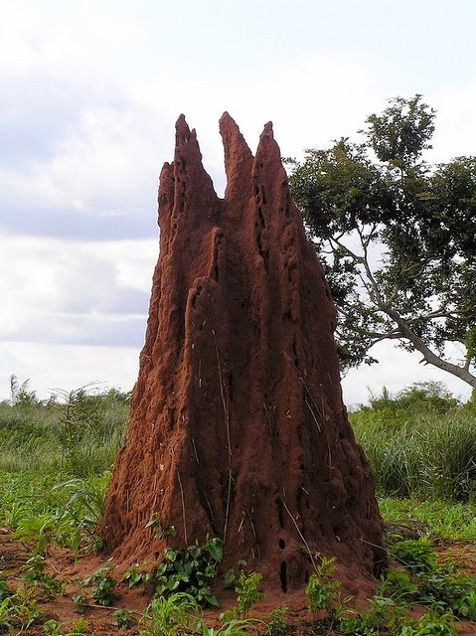
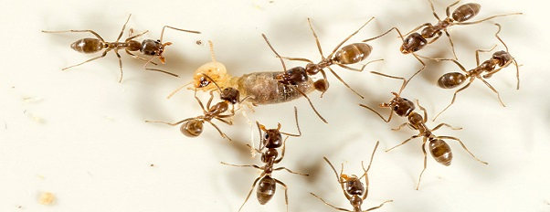
TERMITAS VS HORMIGAS

Slide 8
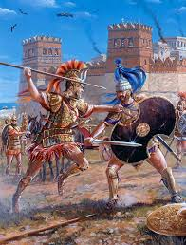
La reflexión acerca de los actos heroicos entre Héctor en lo que Homero comentaba como historia en la Ilíada y las termitas, cuando defendían su terreno después de ser destruido; y como puede quedar en el recuerdo distintos actos.

Slide 9


